Slide 1
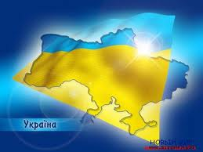


Українська
Центральна
Рада
Створена 4 березня 1917 року
в Києві
Засновники:
Товариство Українських поступовців
(Партія соціалістів-федералістів)
УСДРП
УПСР
Українські самостійники

Slide 2
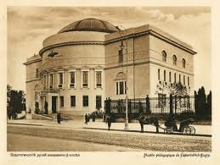
Українська Центральна Рада – громадсько-політичне об’єднання українських партій та громадських організацій.
Мета створення:
Боротьба за українську національно-культурну автономію;
впровадження української мови в освіту та державний апарат
прагнення не допустити розколу українського національного руху

Slide 3
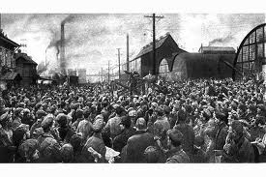
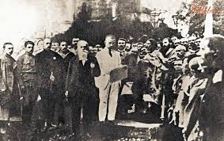
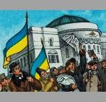
Перші заходи УЦР:
19 березня 1917р. – похід громадськості у Києві
6-8 квітня – Український національний конгрес

Slide 4
Рішення Українського національного конгресу:
Забезпечення Україні широкої національно-територіальної автономії
Захист прав національних меншин
Організація Крайової Ради (Мала рада)
Підтримка інших народів Росії в прагненні національно-культурної
автономії

Slide 5
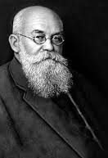
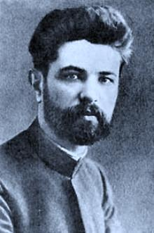
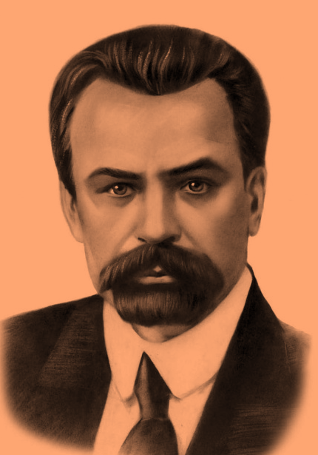
Заява протесту проти претензії на українські землі Польщі
Створення комітету для вироблення проекту автономного статусу
України
Обрано новий склад Центральної Ради
М. Грушевський
С. Єфремов
В. Винниченко

Slide 6
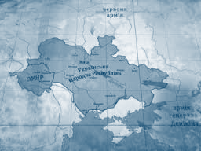
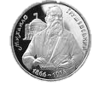
Причини зростання авторитету
Центральної Ради:
ЦР обстоювала близькі та зрозумілі народу ідеї національно-територіальної автономії
та популярної ідеї соціалізму
Демократичний і всеохоплюючий принцип формування ЦР, яка була уособленням
трьох начал-національного, соціально-класового, територіального.

Slide 7
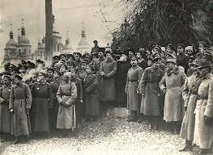
Головні події травня-червня 1917р.
18.05 – I Всеукраїнський військовий з’їзд
05.06-II Всеукраїнський військовий з’їзд
I з’їзд селянських депутатів
I з’їзд робітничих депутатів
Відрядження делегації УЦР до Петрограду на перемови з Тимчасовим урядом, що не дали позитивного результату
Необхідність рішучих дій по відновленню української державності

Slide 8
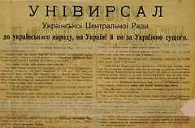

Проголошення автономії України
10 червня 1917року УЦР прийняла Перший Універсал «До українського народу на Україні і поза Україною сущого»:
проголошено автономію України «Однині будемо самі творити наше життя»;
закликано народ до організації нового політичного ладу на Україні;
оголошено про відмову передавати податки до центральної казни, запроваджено одноразовий податок на «рідну справу».
Документ юридично поклав початок розбудові Української національної держави в XX ст.

Slide 9
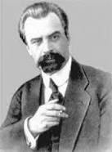
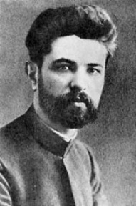
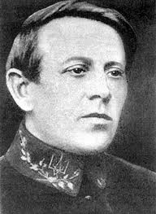
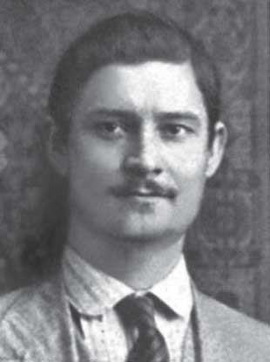
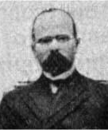
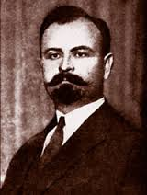
15 червня 1917р. створено Тимчасовий революційний уряд – Генеральний Секретаріат Центральної Ради
Склад Генерального Секретаріату:
В. Винниченко -(УСДРП) – голова і секретар внутрішніх справ
П. Христюк (УСДРП) – генеральний писар
С. Петлюра (УСДРП) – секретар військових справ
В. Винниченко
С. Єфремов (УПСФ) – секретар міжнаціональних справ
Х. Барановський (кооператор) – секретар фінансів
Б. Мартос (УСРП) – секретар земельних справ
В. Садовський (УСДРП) – секретар судових справ
С. Єфремов
І. Стешенко (незалежний соціал-демократ) – секретар освіти
М. Стасюк (УПСР) – секретар продовольчих справ
С. Петлюра
П. Христюк
Х. Барановський
Б.Мартос

Slide 10
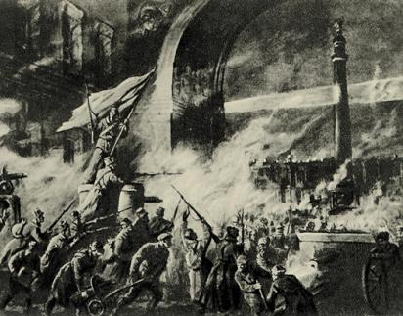
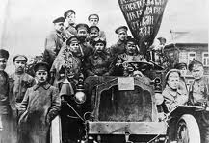
Жовтневі події на Україні
25 жовтня 1917 р. в Петрограді до влади прийшли більшовики та відбувся II Всеросійський з’їзд Рад, що проголосив встановлення радянської влади, сформував перший радянський уряд – Раду народних комісарів на чолі з В. Леніним, прийняв Декрет про землю та Декрет про мир.
Більшовицьку владу в Україні почали утверджувати відразу ж після державного перевороту в Петрограді. У Києві боротьба точилась між трьома політичними силами:
  прибічники Тимчасового уряду
КВО
  більшовики
РРД
  національні українські сили
УЦР

Slide 11

Час існування:4 березня 1917р. – 29 квітня 1918р.
Політичні лідери: М. Грушевський,
В. Винниченко, С. Петлюра, М. Міхновський,
С. Єфремов
Головні події:
6-8 квітня 1917р. – Всеукраїнський національний конгрес
10 червня1917р. – I універсал
15 червня 1917р. – створення уряду
3липня 1917р. – II Універсал
7 листопада 1917р. – III Універсал
22 січня 1918р. – IV Універсал
29 квітня 1918р. – прийняття Конституції УНР
УЦР – представницький орган українських громадських організацій

